Slide 1
Nettskjema og bruk
Dagfinn Bergsager
Head of web development
University senter for information technology

Slide 2
Nettskjema.no
Egenutviklet survey-applikasjon
Kjører kun på UiOs nett og servere
Høy fokus på sikkerhet og personvern
Universelt utformet
Mottar mellom 10k og 200k svar hver dag
Kan videresende svar kryptert til egen server i TSD
De fleste universiteter og høyskole har kjøpt fri bruk av tjenesten til alle studenter og ansatt + en rekke andre

Slide 4
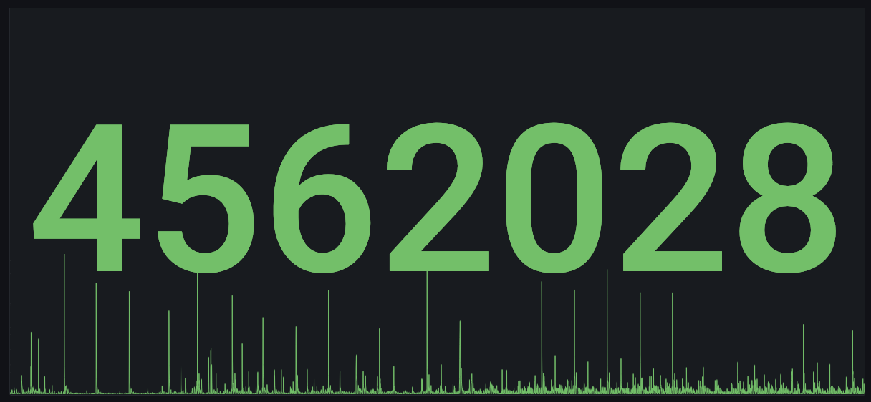
Bruk
36 000 aktive brukere
90 000 skjema
7 millioner svar siste år (4, 5 til TSD)

Slide 6
NSD sitt skolevalg 2021
Anonymt Nettskjema med FEIDE-innlogging
Data sendt til TSD
Rapportverktøy inne i TSD
Eksporterte data til pressen for å rekke Dagsrevyen

Slide 7
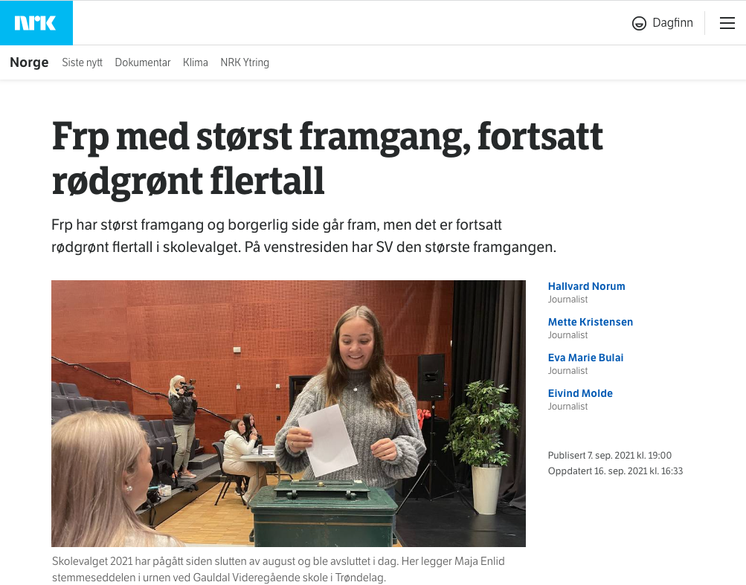

Slide 8
Sikkethetsvurdering av tannleger

Slide 9
DEMO
https://vortex-test-int.uio.no/brukere/chaklt/skikkethetsvurdering_v8/index.html
file:///Users/dagfinb/Desktop/Skikkethetsvurdering.html

Slide 10
Olweus – anonym kartlegging av mobbing på skoler i kommuner

Slide 14
Ny admin i Nettskjema: Release i dag!
Copy mellom skjema, duplisere skjema
Bytte spørsmålstype
Kan flytte ting i sidemeny og navigere og kollapse
Angre/redo
Krev svar på alle spørsmål
Viser i bygger at det er forgreining
Kvitteringsiden ligger nå sist i skjema
Mobilapreview –Viktig!
Responsiv og universelt utformet admin
Sist mottatt svar øverst..i mine skjema og i rapport

Slide 15
Ny levering TSD og Educloud

Slide 21
Demo
Demo
https://nettskjema.no/a/272958

Slide 22
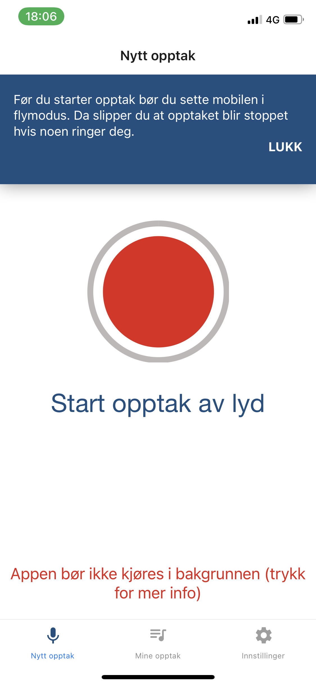
Ny versjon av Nettskjema-diktafon

Slide 23
Roadmap

Slide 24
Bedre analyse i Nettskjema
Flere grafer
Analyse på deler av datasettet
Skal slippe å laste ned data lokalt…

Slide 25
Epost…
Kvitteringer
Når, hvordan, utseende +++
Invitasjoner

Slide 26
Bedre oversikt over avhengigheter/routing
I bygger
I forhåndsvisning
I rapport

Slide 27
Tetter knyttet til TSD og EduCloud
Styre rettigheter på data som blir levert
Publisere automatisk
Innlogging for EduCloud-brukere
Styre samtykkeportalen

